Slide 1
METODOLOGIA
S C R U M

Slide 2
Es otra metodología ágil que entre sus principales características están:
Desarrollo de software por medio de iteraciones (Sprints).
Indicado para proyectos con un rápido cambio de requerimientos.
Gran protagonismo de reuniones a lo largo del proyecto.
El cliente ve crecer el proyecto a medida que avanza (iteración a iteración.)

Slide 3
Las principales ventajas de esta metodología ágil son:
Cumplimiento de expectativas. El cliente aporta valor a cada requisito / historia del proyecto, define su prioridad y estima el tiempo necesario
Flexibilidad a cambios. La metodología esta diseñada para adaptarse a los cambios de requerimientos que conllevan proyectos complejos.
Reducción del tiempo. El cliente puede empezar a utilizar las funcionalidades mas importantes del proyecto antes de que este finalizado por completo.
Mayor calidad del producto. Después de cada iteración se genera una versión funcional del software.

Slide 4
… continuación ventajas:
Mayor productividad. Los equipos son mas productivos
Maximiza el retorno de la inversión (ROI). Producción de software que aportan mayor valor de negocio gracias a la priorización de los requerimientos.
Predicciones de tiempos. Se conoce la velocidad media del equipo por sprint, es posible estimar fácilmente para cuando se dispondrá de una determinada funcionalidad.
Reducción de riesgos. El hecho de llevar a cabo las funcionalidades de mas valor en primer lugar y de conocer la velocidad con que el equipo avanza en el proyecto, permite despejar riesgos de una manera anticipada.

Slide 5
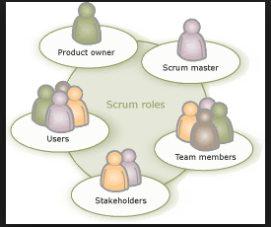
Los actores que intervienen en esta metodología son:
Propietarios del producto (Product owner)
Usuarios del producto
(Users)
Scrum master
Equipo de scrum (Team
members)
Stakeholders
(interesados)

Slide 6
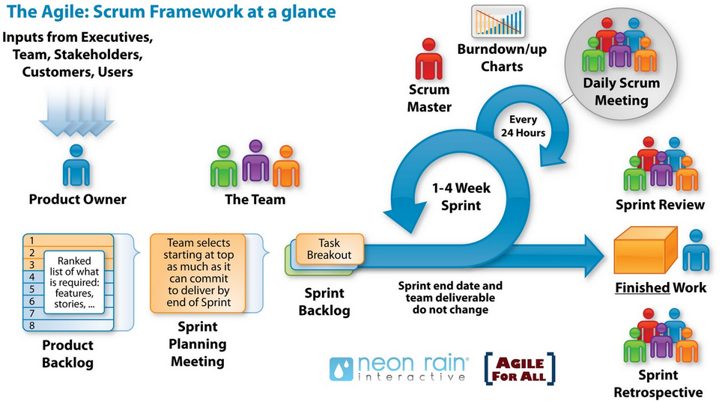
Product Backlog, que es un conjunto de requisitos de alto nivel priorizados

Slide 7
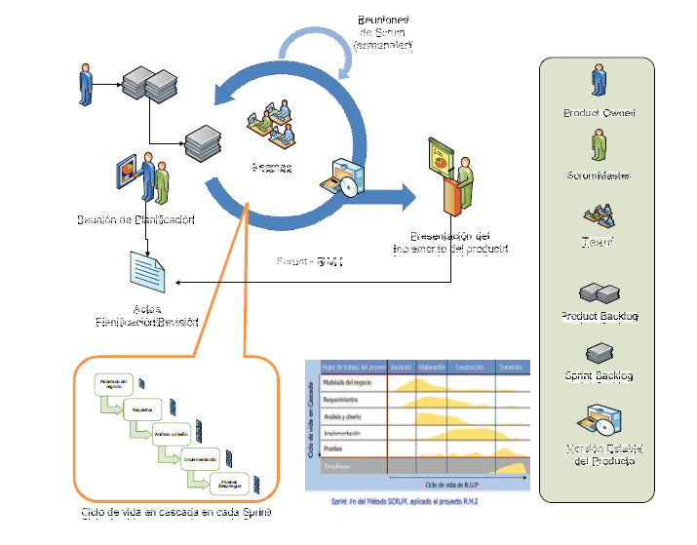

Slide 8
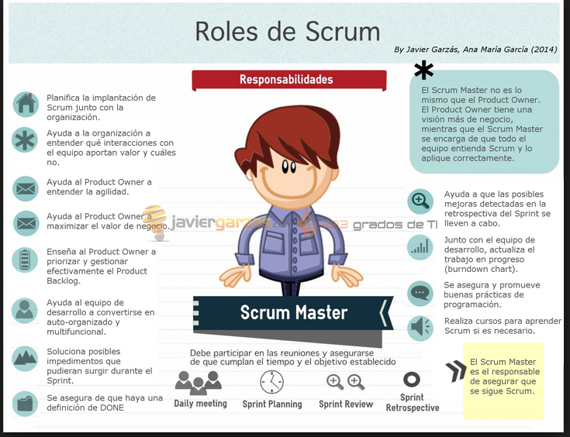
ScrumMaster
ScrumMaster, que procura facilitar la aplicación de scrum y gestionar cambios

Slide 9
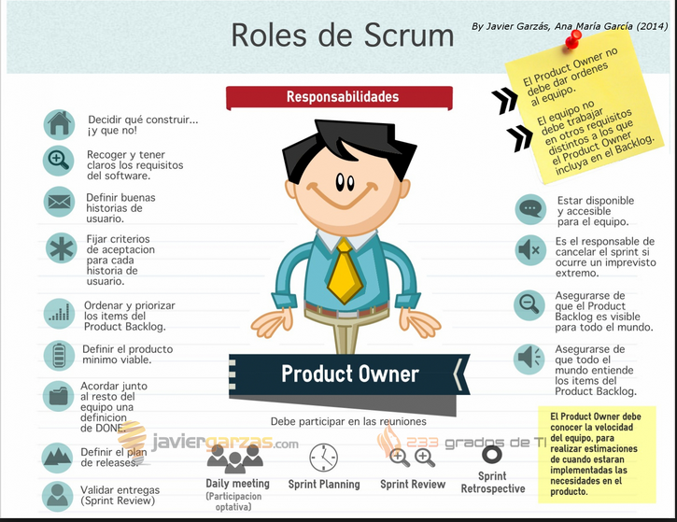
ProductOwner
ProductOwner, que representa a los stakeholders (interesados externos o internos)

Slide 10
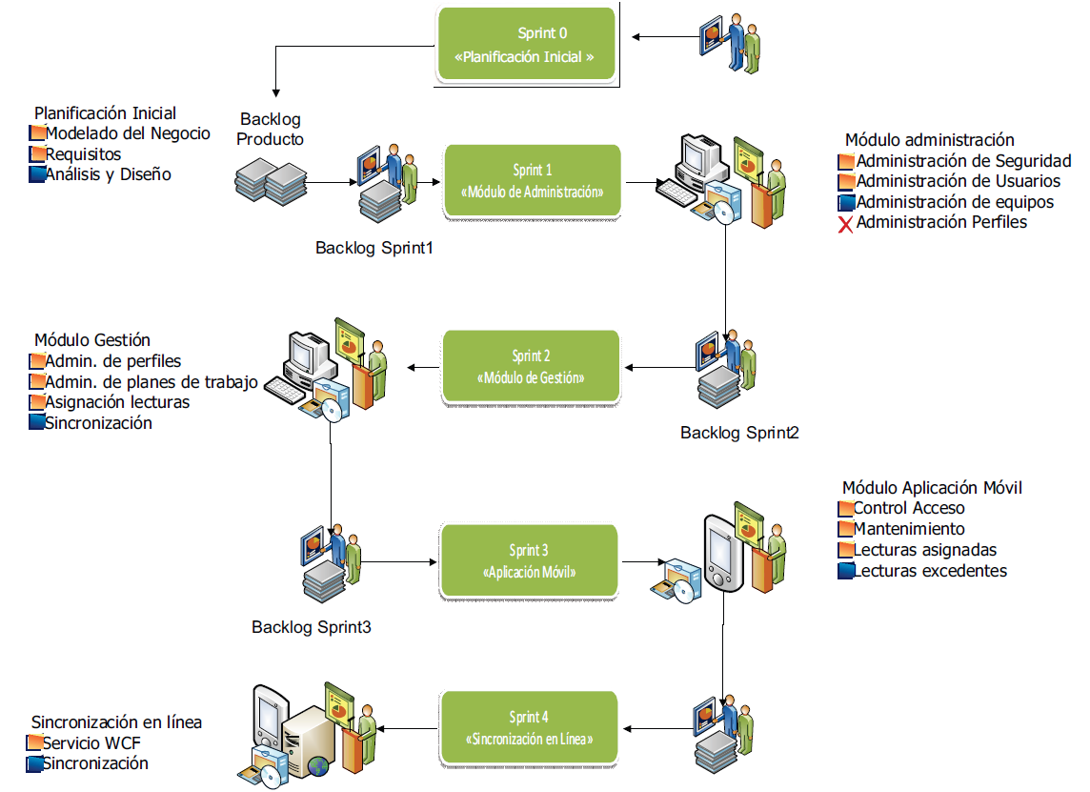
SPRINT DE SCRUM

Slide 11
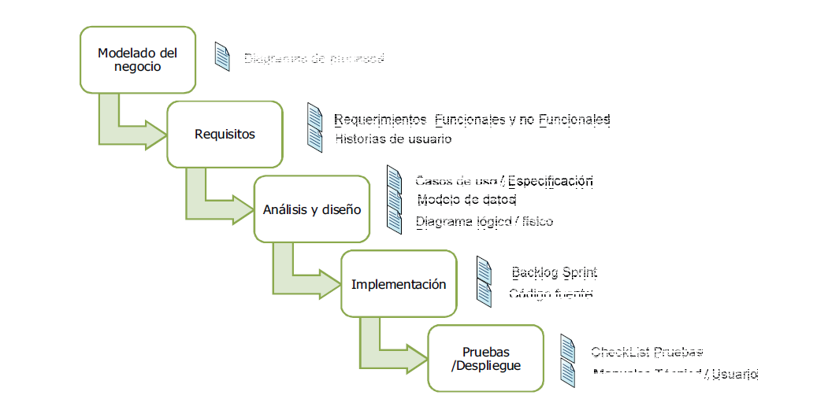
FASES DE CADA ITERACION

Slide 12
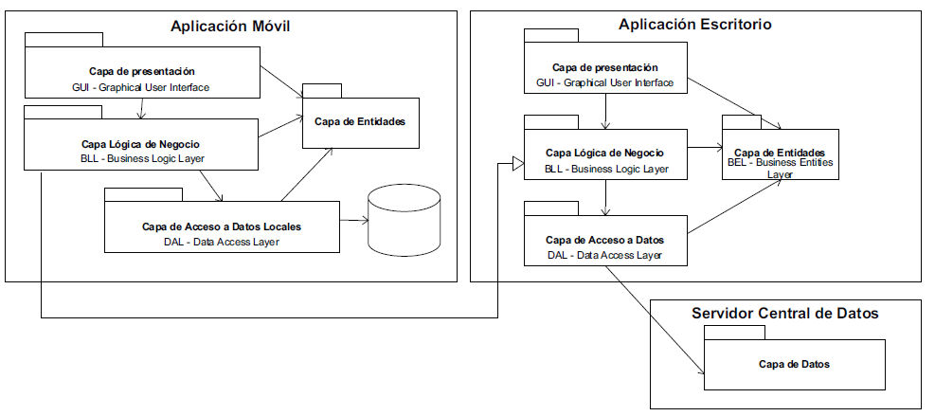
FASES DE CADA ITERACION

Slide 13

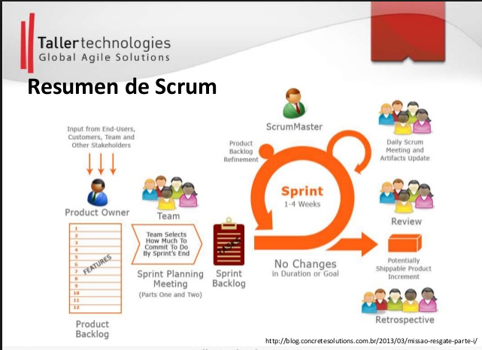
RESUMEN SCRUM

Slide 14
Los Sprint son la base del desarrollo en Scrum, consisten en una serie de actividades previamente definidas en un lapso de 30 días.
El product backlog es la lista de las tareas a realizar durante todo el proyecto. No es una lista fija.
Se prioriza las tareas según los requisitos de los usuarios o del propietario de la aplicación.

Slide 15
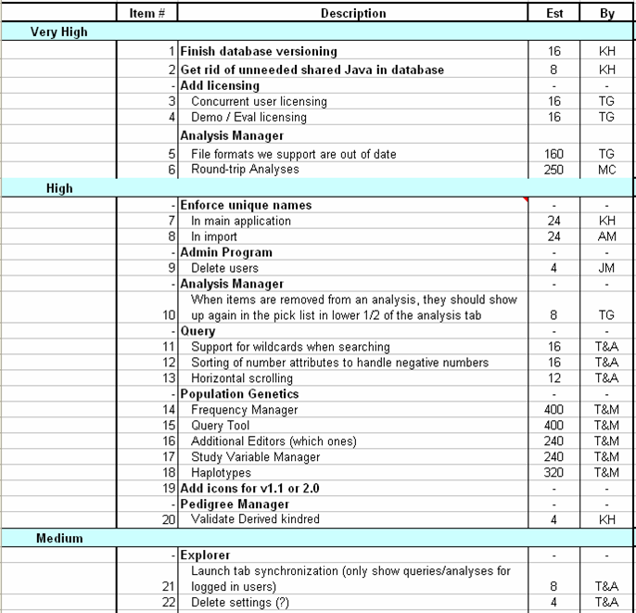
Ejemplo de Product Backlog

Slide 16
Scrum
Sprint planning meeting: reunión que se realiza antes de cada Sprint.
Se hace conjuntamente con el Propietario del producto el Scrum Master y el equipo Scrum.
Enfocar la reunión hacia los requisitos más prioritarios.

Slide 17
Scrum
Revisión del sprint: se realiza al final de cada Sprint.
Se deben reunir el propietario de la aplicación los usuarios así como el Scrum Master y su equipo , además también es recomendable que acudan ingenieros de otros proyectos para dar su punto de vista.

Slide 18
Scrum
Product owner:
Definir la funcionalidad del producto
Decidir las fechas de liberación y el contenido (release)
Aceptar o rechazar el producto
Responsable del ROI
Notes:
He/She is the driver, car driver analogy

Slide 19
Scrum
¿Quiénes son products owner?
Analista
Tester
Usuario final
Cliente
Product Manager

Slide 20
Scrum
Un rol de suma importancia en esta metodología es el escuchar.
Muchos problemas de desarrollo se pueden solucionar fácilmente si se escucha a los clientes, usuarios finales y equipos de desarrollo.

Slide 21
Scrum
CONCLUSIONES
Scrum es una metodología de gestión de proyectos, siendo utilizada en el desarrollo de software.
Permiten evidenciar su validez, en proyectos pequeños y medianos con entornos cambiantes.
La comunicación constante entre los implicados del proyecto se constituye en el pilar exitoso del proyecto.

